Slide 1
Salgsordreoppretter
11.05.22 | BOTT ØL Innføring

Slide 2
Agenda
Velkommen
Rollens ansvar og arbeidsoppgaver
Fordeler ved å ha salgsordreoppretter-rollen på fakultet
Hva er viktig å tenke på i innmelding i rollen?
Hva blir endringene for rolleinnehaveren sammenlignet med dagens prosess?
Unit4 ERP – registrering av salgsordre
Spørsmål

Slide 3
Velkommen
Spørsmål?
Gå til menti.com
Kode: 7013 8272

Slide 4
Salgsordreoppretter har ansvar og arbeidsoppgaver i delprosessen «Ordrebehandling»
Dersom fakturaansvarlig i steg 2 også har rollen salgsordreoppretter, vil vedkommende legge kunde- og ordreinformasjon direkte i Unit4 ERP uten å gå via et fakturagrunnlagsskjema.
2.
Fakturaansvarlig har ansvar for å fullføre ordregrunnlaget i fakturagrunnlagsskjemaet før det sendes videre til salgsordreoppretter for registrering i Unit4 ERP.
Dersom det må opprettes en ny kunde eller det er behov for å endre en eksisterende kunde, registrerer fakturaansvarlig dette i Unit4 ERP og sender til godkjenning.
1.
3.
Prosessen starter hos ordremottaker som mottar ordre/avtale og formidler kunde- og ordreinformasjon til fakturaansvarlig.
Salgsordreoppretter oppretter salgsordren i Unit4 ERP.
Lenke til rutinebeskrivelse
Lenke til fakturagrunnlagskjema/kreditnotaskjema
Notes:
Oda

Slide 5
Salgsordreoppretter har ansvar og arbeidsoppgaver i delprosessen «Korrigering av faktura i kunder og salg»
1.
2.
Fakturaansvarlig fyller ut kreditnotaskjema, innhenter bankopplysningene til kunden dersom det skal foretas en utbetaling, og sender kreditnotaskjemaet til salgsordreoppretter for registrering.
Salgsordreoppretter mottar kreditnotaskjema og registrerer kreditnotaen i Unit4 ERP. Dersom kreditnotaen skal utbetales, melder salgsordreoppretter om dette til økonomiavdelingen sentralt.
Dersom fakturaansvarlig også har rollen salgsordreoppretter, vil vedkommende registrere kreditnotaen direkte i Unit4 ERP.
Lenke til rutinebeskrivelse
Lenke til fakturagrunnlagskjema/kreditnotaskjema
Notes:
Oda

Slide 6
Salgsordreoppretter
Formålet med rollen Salgsordreoppretter er å sørge for at salgsordre registreres korrekt i Unit4 ERP
Følgende oppgaver ligger til rollen
Kompetansekrav
Registrere salgsordre i Unit4 ERP
Økonomimodell
Mva. behandling av inntekter
Reglement for økonomistyring i staten
Bokføringsloven
Unit4 ERP
Rutiner i fti-prosessen
Laste opp eksterne og interne vedlegg tilknyttet salgsordre i Unit4 ERP
Registrere og sende ut kreditnota på flyt til kostnadsgodkjenner
Ha dialog med fakturautsteder for avklaringer ifm. etterkontroll av utgående faktura
Det anbefales at salgsordreoppretter-rollen tildeles ansatte på fakultet/institutt som har rollen fakturaansvarlig. En salgsordreoppretter vil derfor også ha ansvar og oppgaver som ligger til denne rollen.
Notes:
Oda

Slide 7
Fakturaansvarlig
Formålet med rollen Fakturaansvarlig er å sikre at faktura og kreditnota blir korrekt
Rollen har følgende oppgaver:
Kompetansekrav
Samhandle med ordremottaker for korrekt grunnlagsdata
Økonomimodell
Mva. behandling av inntekter
Reglement for økonomistyring i staten
Bokføringsloven
Brønnøysund- og ELMA-registeret
Bruk av fakturagrunnlags-skjema/kreditnotaskjema
Rutiner i fti-prosessen
Ved bruk av salg- og kundemodul, ferdigstille fakturagrunnlags- og kreditnotaskjema
Sørge for riktig kontering
Ha dialog med kunden ved fakturaspørsmål
Registrere kundeopplysning og sende til godkjenning dersom behov for å opprette ny/endre kunde
Følge opp forfalte krav
Lenke til fakturagrunnlagskjema/kreditnotaskjema
Notes:
Oda

Slide 8
Gevinster ved å ha rollen salgsordreoppretter på fakultet
Unngår dobbeltarbeid: Salgsordre som mottas fra ordremottaker registreres rett i Unit4 ERP, og ikke først i et fakturagrunnlagsskjema for så å sendes til sentral økonomiavdeling.
Kontroll på hvor raskt en ordre blir fakturert: Fakultetet eier en større del av faktureringsprosessen selv, og unngår dermed en mulig flaskehals sentralt.
Hjelp av systemet: Mer automatikk i utfylling av salgsordre i Unit4 ERP. Konto følger automatisk fra artikkel. Ingen automatikk i utfyllingen av fakturagrunnlagsskjema/kreditnotaskjema.
Stikkprøvekontroll før utsending: Det gjøres stikkprøver sentralt for å avdekke feil i fakturaer før utsendelse til kunde. Dette forventes å redusere antall kreditnota.
Notes:
Gørild

Slide 9
Hva er viktig å tenke på i innmelding i rollen?
Anbefalinger
Det anbefales at rollen tildeles ansatte på fakultet/institutt som også skal ha rollen fakturaansvarlig.
Rollen salgsordreoppretter bør ikke kombineres med rollene kostnadsgodkjenner eller kundegodkjenner.
Hvert fakultet anbefales å ha minimum to salgsordreoppretter for å ha back-up
Det anbefales at salgsordreoppretter oppretter et høyt volum salgsordre, for å få den mengdetreningen som er nødvendig for korrekt utførelse.
Notes:
Gørild

Slide 10
Hva blir endringene for rolleinnehaveren sammenlignet med dagens prosess?
Fakturaansvarlig på fakultet/institutt som får rollen salgsordreoppretter vil få utvidet ansvar i forbindelse med oppretting av salgsordre og kreditnota
Registrering av salgsordre i Unit4 ERP: Istedenfor å fylle ut fakturagrunnlagsskjema utenfor systemløsningen og sende dette til en salgsordreoppretter sentralt, registreres salgsordren direkte i Unit4 ERP.
Ansvarlig for å registrere salgsordre på vegne av andre fakturaansvarlige: Salgsordreoppretter vil motta fakturagrunnlagsskjema fra andre fakturansvarlige på ved sin enhet og være ansvarlige for å registrere disse i Unit4 ERP.
Kompetanse: Rollen vil kreve mer inngående systemkompetanse i Unit4 ERP
Rollen fakturaansvarlig som beskrives i BOTT har et bredere ansvarsområde enn en fakturaansvarlig på NTNU i dag
Kundeopprettelse: Dersom det er behov for å opprette en ny kunde eller endre en eksisterende kunde, har fakturaansvarlig ansvar for å registrere denne informasjon i Unit4 ERP og sende til godkjenning
Oppfølging av fakturaer og kunder: Fakturaansvarlig vil ha ansvaret for å følge opp forfalte krav for de fakturaene vedkommende er saksbehandler for
Systemtilgang: Må bruke modulen kunder og salg i Unit4 ERP for kunderegistrering og oppfølging av faktura
Fakturagrunnlagsskjema: Det stilles krav til at fakturaansvarlig fyller ut et fakturagrunnlagsskjema som er mer omfattende enn skjemaet NTNU har i dag
Notes:
Gørild

Slide 11
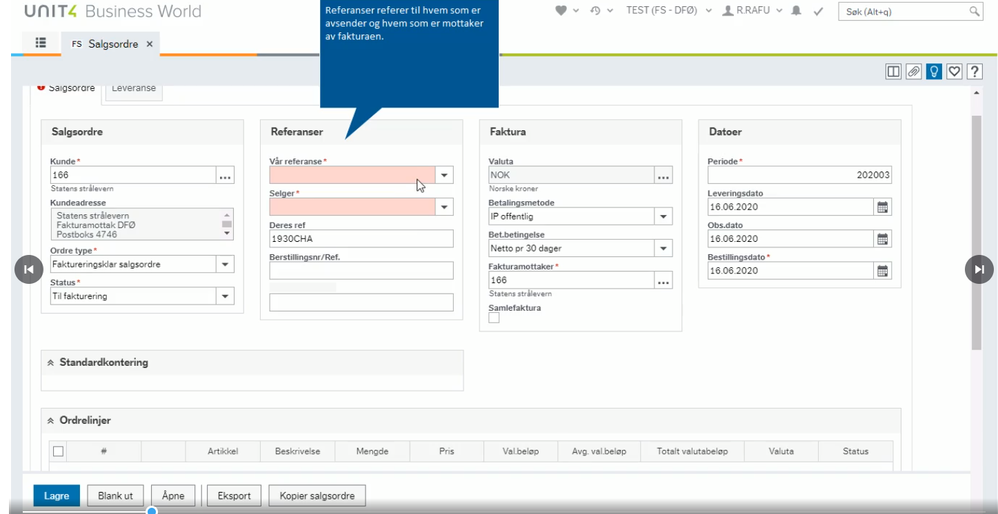
Unit4 ERP – registrering av salgsordre
Notes:
Gørild
Lenker til systemvideoer fra DFØ
Registrere salgsordre i Unit4 ERP
Opprette kunde på flyt

Slide 12
Spørsmål

Slide 13
Vedlegg

